Slide 1
Natural Language Processing

Slide 2
Natural Language Processing
Обработка естественного языка (Natural Language Processing, NLP) – Общее направление искусственного интеллекта и математической лингвистики. Оно изучает проблемы компьютерного анализа и синтеза естественных языков. Применительно к искусственному интеллекту анализ означает понимание языка, а синтез — генерацию грамотного текста. Решение этих проблем будет означать создание более удобной формы взаимодействия компьютера и человека.

Slide 3
Использование НЛП
НЛП используют в переговорах, продажах, актерском ремесле, ораторском искусстве, бизнесе, рекламе, копирайтинге. Но просто встраивать НЛП-конструкции в речь или текст – бессмысленно, все убеждения должны быть проработаны и этичны.
НЛП учит определять модель мышления человека, чтобы лучше уловить те смыслы, которые собеседник пытается до вас донести. Ведь во время коммуникации может быть не все озвучено, так как некоторые детали считаются по умолчанию ясными для нас, но при этом неясными для собеседника. НЛП учит задавать уточняющие вопросы, развивать гибкость в общении.Источник: https://psychosearch.ru/teoriya/psevdopsikhologiya/409-nlp-for-what-you-can-use-and-wherefore-not

Slide 4
Задачи:
Изучить фреймворк DeepPavlov.
Запустить простого бота определяющего настроение по заданному предложению.

Slide 5
Ход работы:
Фреймворк DeepPavlov сам по себе очень простой, на сайте есть все необходимые инструкции для простой и быстрой установки.
Запуск буквально в 2 строки, возможен выбор режима взаимодействие с Telegram, Alice Yandex, Amazon Alexa, Microsoft Web App Bot, и т. д.

Slide 6
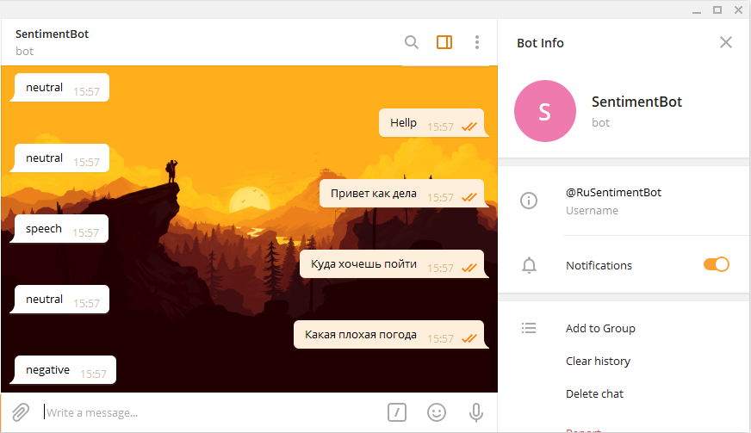
Пример телеграм бота DeepPavlov

